Slide 1
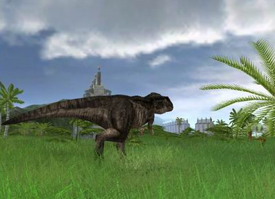
第三节 生物进化的原因

Slide 2
我会预习
1、桦尺蛾有两种体色，浅色的和深色的，1850年，工业革命前，__________的桦尺蛾比较多，因为_________的桦尺蛾容易被天敌发现。
2、1950年，工业革命后，环境受到污染，________的桦尺蛾比较多，因为________ 的桦尺蛾容易被天敌发现。
3、推理：从以上两点我们发现两种桦尺蛾数量的变化跟__________的改变有关。
浅色
深色
深色
浅色
环境

Slide 3
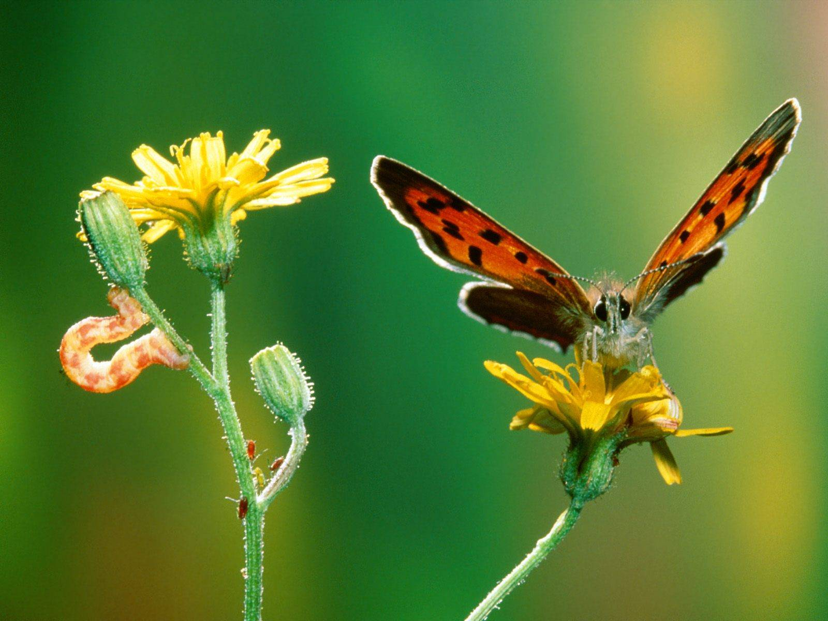
一、分析生物进化的实例

Slide 4
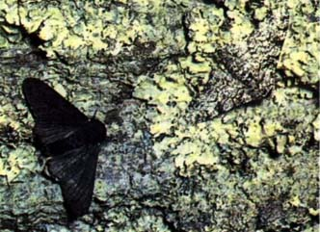
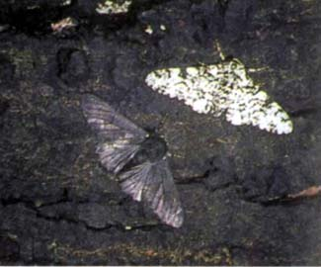
桦尺蛾
1850年，工业革命前
1950年，工业革命后
（浅色个体多）
（深色个体多）

Slide 5
你能解释桦尺蛾数量变化的原因吗？
？

Slide 6


Slide 7
分析：
到了第五代，___________的数量最多。
如果把背景换成浅绿色，我们推断第五代__________的数量最多
结论：体色跟环境的颜色越___________，生物越容易生存下来。
体色与周围环境的色彩非常相似，人们把这种体色称为______________。
浅蓝色
绿色
相似
保护色

Slide 8
动物自我保护的方法
保护色
拟态
警戒色

Slide 9
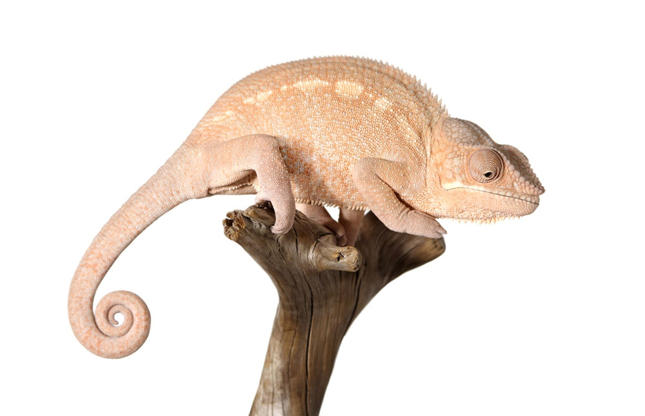
保护色

Slide 10
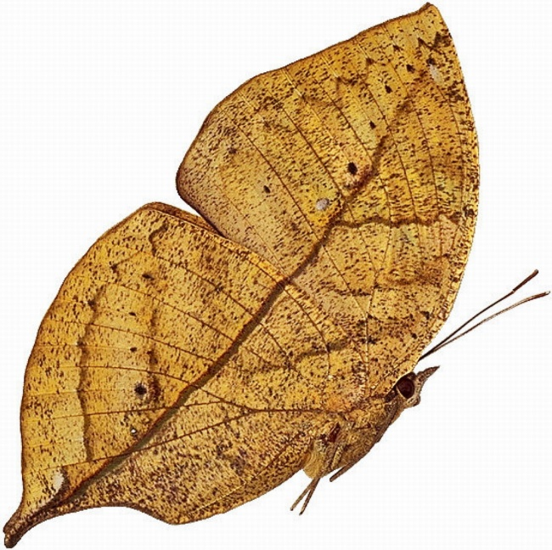
拟态

Slide 11
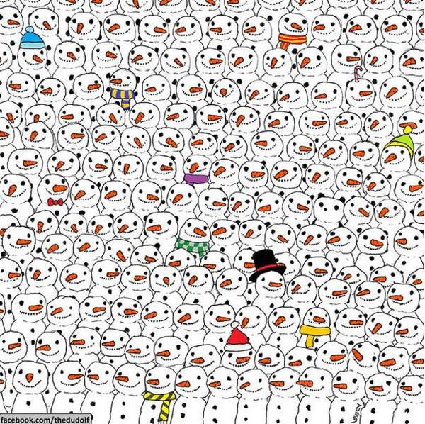

Slide 12
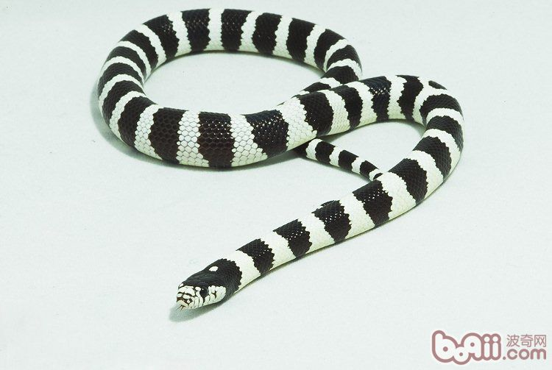
警戒色

Slide 13
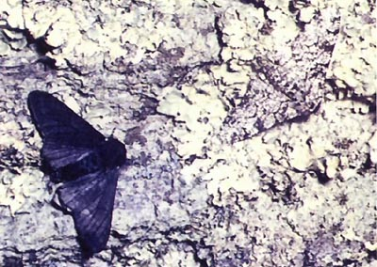
哪种颜色的桦尺蛾易被发现？
这里有几只桦尺蛾？
工业革命前

Slide 14
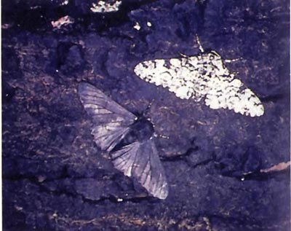
哪种颜色的桦尺蛾易被发现？
工业革命后

Slide 15
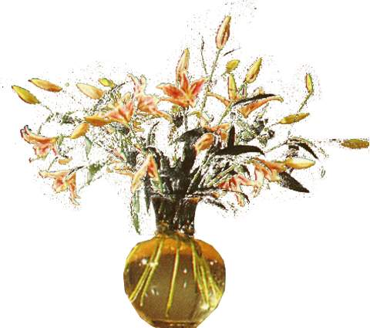
二 、自然选择学说
创始人：达尔文《物种起源》
过度繁殖
生存斗争
遗传和变异
适者生存

Slide 16
过度繁殖
地球上的各种生物普遍具有很强的繁殖能力，能产生很多后代。这就是生物的过度繁殖现象。

Slide 17
生存斗争
生物个体之间进行的相互斗争，以及生物与无机自然环境之间的斗争，维持个体生存并繁衍种族的自然现象。
产生生存斗争的原因：
生物赖以生存的食物和空间是有限的

Slide 18
遗传和变异
生物都有遗传和变异现象。
1、变异分为有利的变异和不利的变异。
2、有利变异和不利变异是相对的，由环境决定。
3、这里的变异是指可遗传的变异。
4、变异并不是环境导致的，而是本身就存在。环境只起到选择的作用。

Slide 19
适者生存
有利变异的个体生存下来，
不利变异的个体被淘汰。

Slide 20
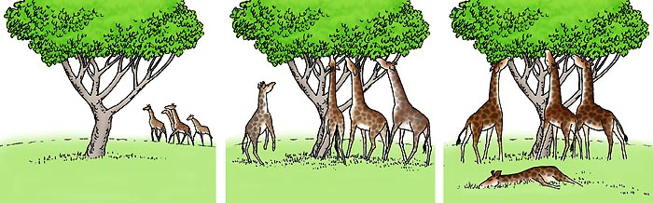
自然选择
长颈鹿的进化示意图

Slide 21
实例：达尔文对长颈鹿进化过程的解释
过度繁殖
长颈鹿的祖先
后代个体间的差异
（遗传和变异）
生存斗争
长颈、长前肢个体生存下来
（适者生存）
个体差异
生存斗争
适者生存
现代长颈鹿

Slide 22
小结
自然选择
概念：
自然界中的生物，通过激烈的生存斗争，适者生存，不适者被淘汰的过程。
生物通过遗传、变异和自然选择，不断地进化。

Slide 23
我会做题
1、达尔文认为，生物产生了变异以后，决定其生存或淘汰的是（ ）
A、自然选择 B、遗传因素
C、繁殖能力 D、食物多少
A

Slide 24
我会做题
2、公鹿往往用鹿角作为争夺配偶的武器，按达尔文的观点，现代公鹿鹿角发达的原因是（ ）
A、变异朝着有利于生殖的方向发展的结果
B、繁衍后代的需要
C、代代经常作用的结果
D、鹿角不发达的个体被淘汰，鹿角发达的个体被保留的结果
D

Slide 25
我会做题
C
3、导致生物斗争的原因是（ ）
A、生物之间相互排挤或残杀
B、有利变异个体和不利变异个体相互竞争
C、生物赖以生存的食物和空间有限
D、生物不能适应外界环境的变化

Slide 26
4.用农药消灭害虫，开始时，效果显著，但过一段时间后，药效明显下降，其主要原因是农药使这些害虫产生了抗药性吗？
不是！
主要是害虫本来就存在抗药性变异的个体，农药杀死的是不具抗药性的个体，具有抗药性的个体保留了下来，并把抗药性遗传给了后代。
农药对害虫的抗药性变异起了定向选择作用，抗药性变异经过遗传逐代积累，最后就形成了具有抗药性的新品种，农药对其就不起作用。

Slide 27
达尔文
1、自然选择常说的创始人是____________
2、自然选择的概念:自然界中的生物，通过激烈的_________，适者生存，不适者被淘汰。
3、自然选择的内容：
（1）过度繁殖：自然界中的生物普遍具有很强的__________。
（2）生存斗争：生物赖以生存的_________和___________是有限的，要生存下来就要进行斗争。
（3）遗传和变异：可遗传的变异分为______________和不利的变异。
（4）适者生存：具有________变异的个体容易生存下来，具有_________变异的个体容易被淘汰。
4、生物通过________、_________和自然选择，不断进化。
生存斗争
繁殖能力
食物
空间
有利的变异
有利
不利
遗传
变异

